Slide 1
EP1 - MAC0329
Integrantes:
Antonio Augusto Abello 8536152
Leonardo Daneu Lopes 8516816
Lucas Sung Jun Hong 8124329
William Shinji Numada 7648325

Slide 2
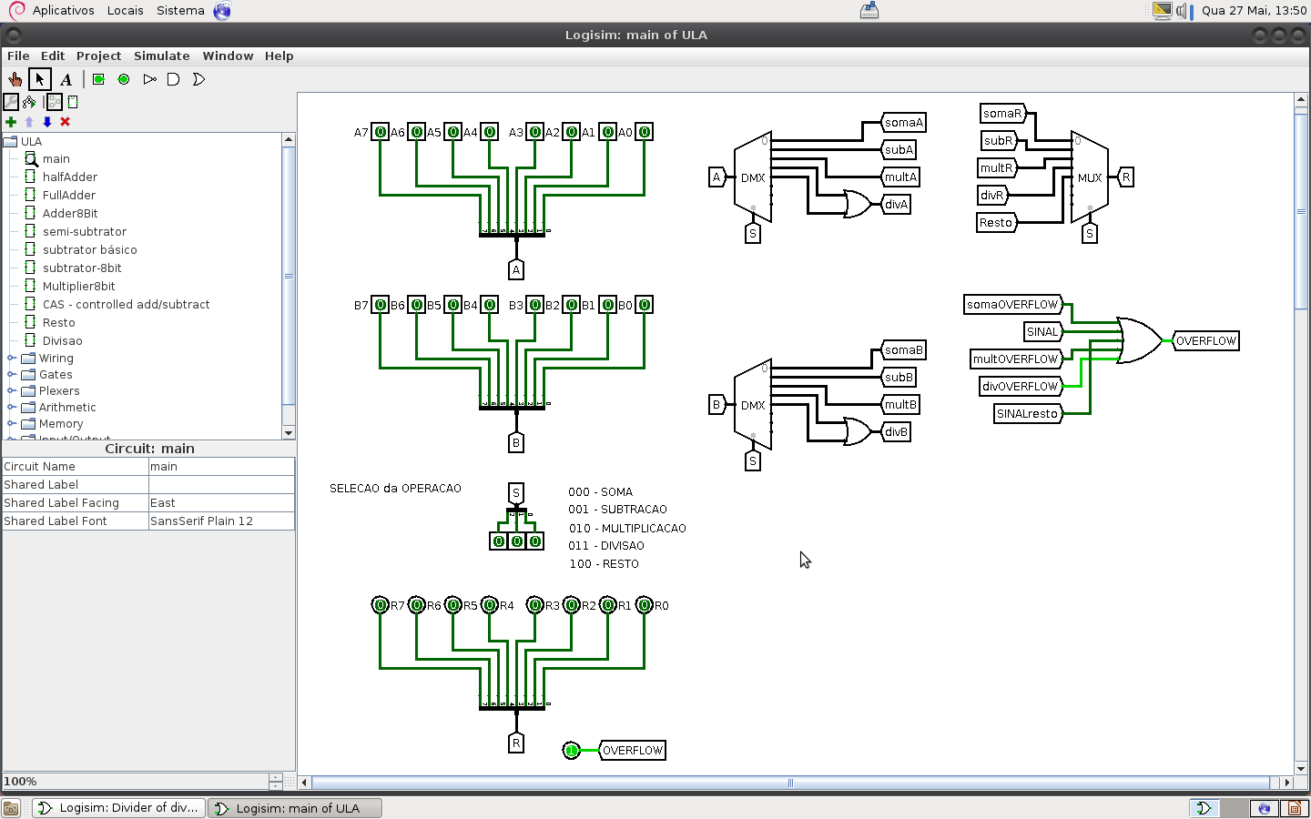
ULA

Slide 3
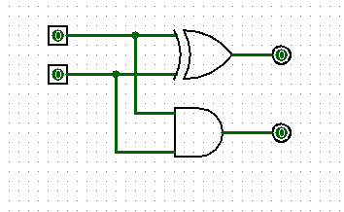
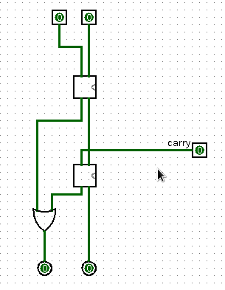
Soma
Half-Adder : soma de 2 bits;
Full-Adder: soma de 2 bits considerando o carry-in;
Somador-8bit : junção de 8 Full-Adders.

Slide 4
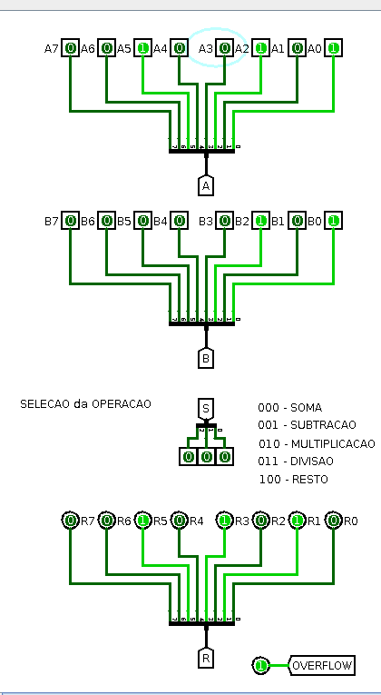
Exemplo 1
A: 0010 0101 = 37
B: 0000 0101 = 5
A + B = 37 + 5 = 42 = 0010 1010

Slide 5
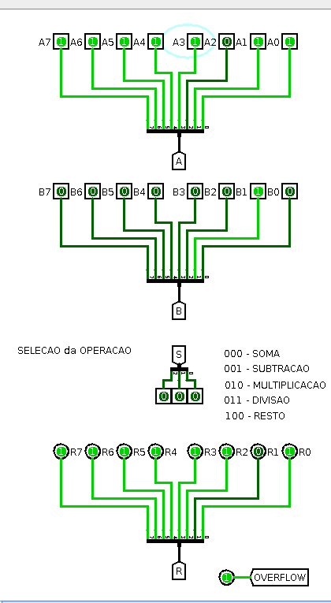
Exemplo 2
A: 1111 1011 = - 5
B: 0000 0010 = 2
A + B = - 5 + 2 = -3 = 1111 1101

Slide 6
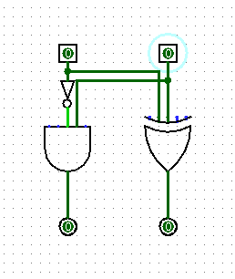
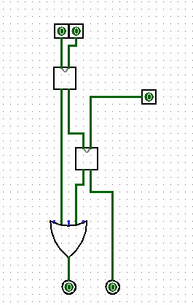
Subtração
Half-Subtractor : subtração de 2 bits;
Full-Subtractor : subtrai 2 bits considerando o carry-in;
Subtrator-8bit : junção de 8 Full-Subtractors.

Slide 7
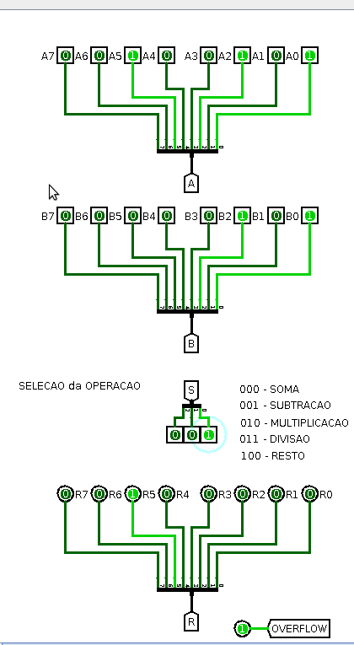
Exemplo 1
A: 0010 0101 = 37
B: 0000 0101 = 5
A - B = 37 - 5 = 32 = 0010 0000

Slide 8
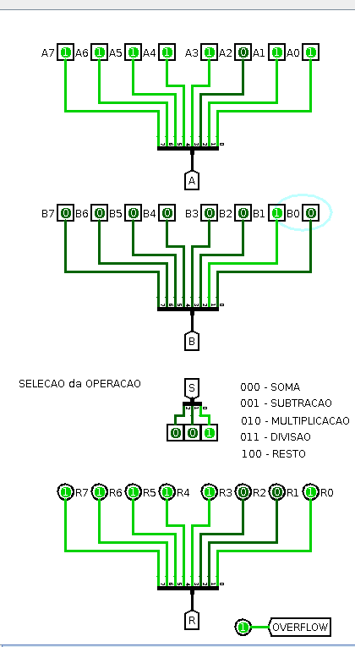
Exemplo 2
A: 1111 1011 = - 5
B: 0000 0010 = 2
A + B = - 5 - 2 = - 7 = 1111 1001

Slide 9
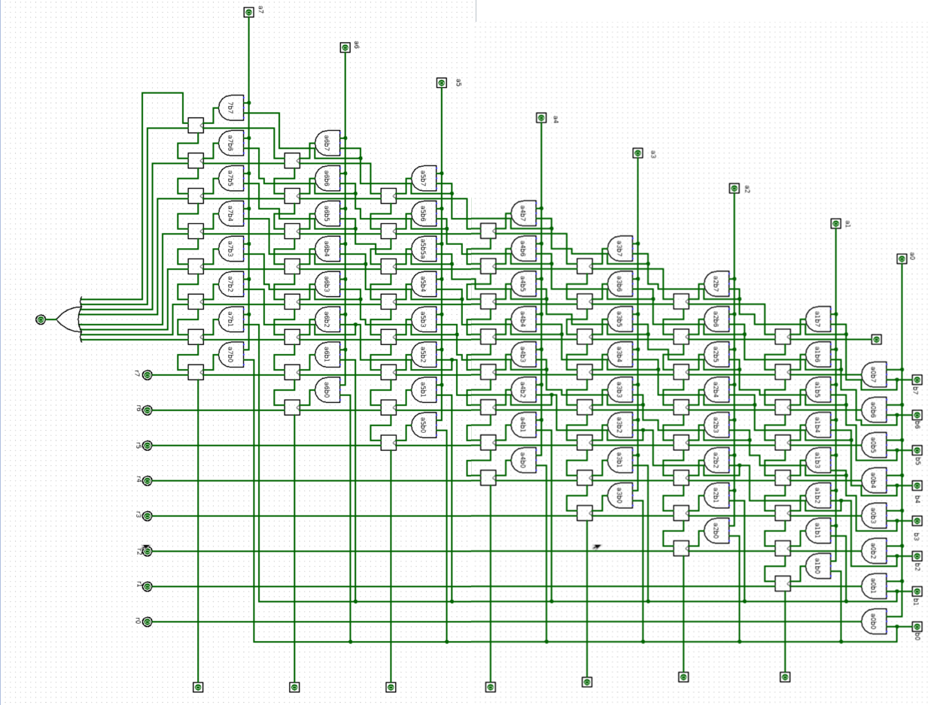
Multiplicação
Funciona como simular o algoritmo no papel;
Mltiplicação de algarismos é feita usando uma porta lógica AND;
Soma é feita usando o Full-Adder;
Overflow é obtido colocando os 8 bits mais significativos numa porta OR.

Slide 10
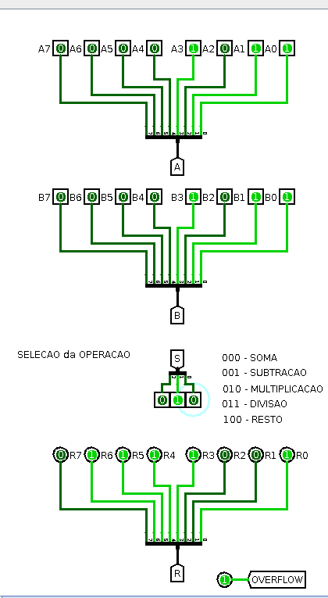
Exemplo 1
A: 0000 1011 = 11
B: 0000 1011 = 11
A * B = 11 * 11 = 121 = 01111001

Slide 11

Exemplo 2
A: 1111 1110 = - 2
B: 0000 0010 = 2
A * B = - 2 * 2 = - 4 = 1111 1100

Slide 12
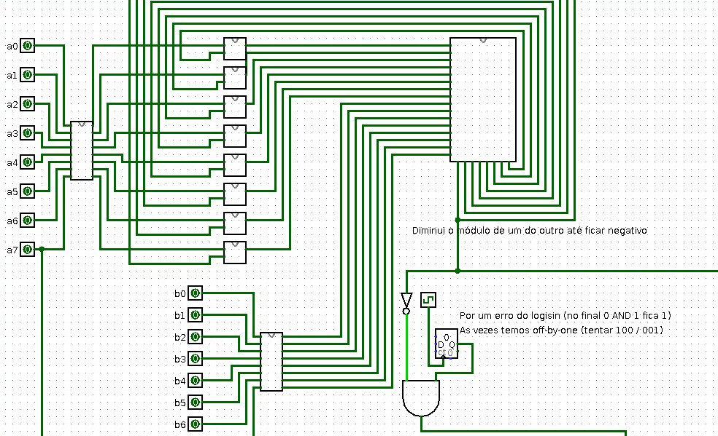
Algoritmo de Divisão
Algoritmo iterativo (restoring division)
Particular-> Geral
Abstração
  Retroatividade
  Sinal
  Aproveitamento de estruturas prontas
Off-by-one

Slide 13
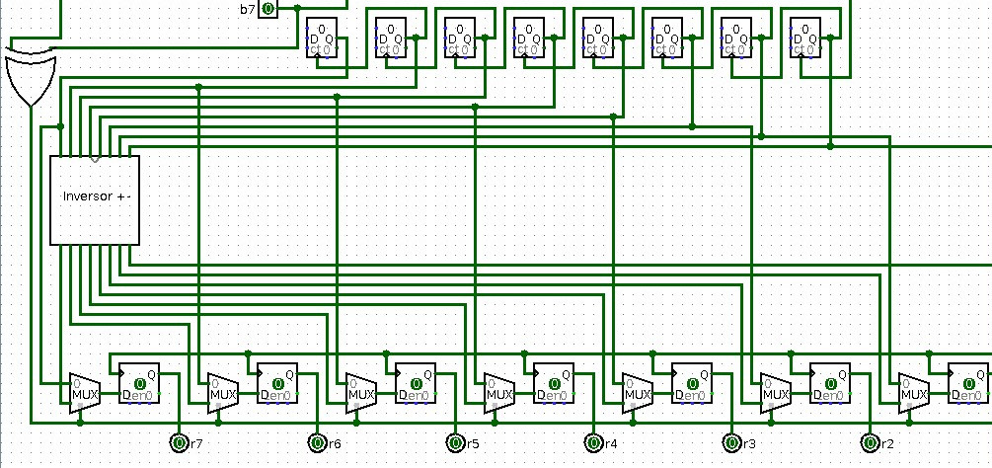
Flip-flops
Selecionador de sinal (NAND + Multiplexer)

Slide 14
Prós
Contras
Abstração
Elegância do código
Simplicidade
Controle
Demora
Imprevisibilidade

Slide 15
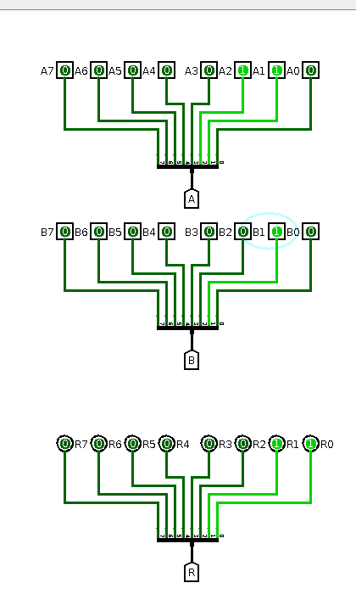
Exemplo
A: 0000 0110 = 6
B: 0000 0010 = 2
A / B = 6 / 2 = 3 = 0000 0011

Slide 16
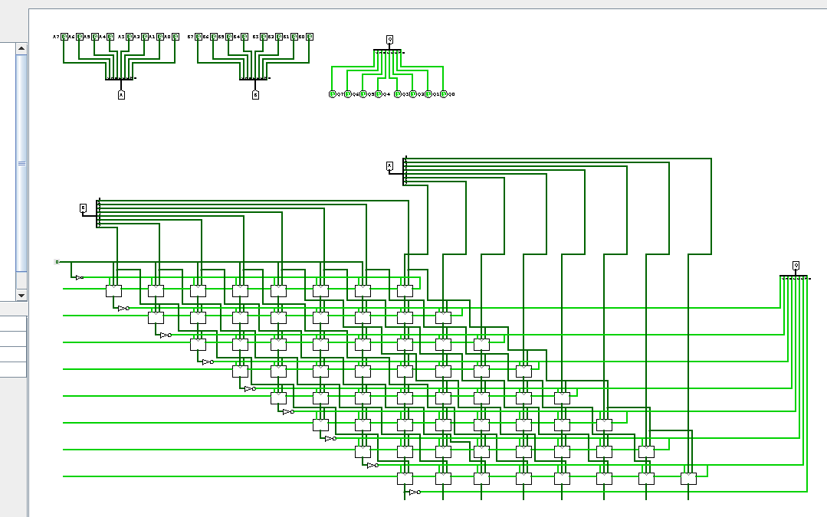
Divisão – divisor paralelo
Divisão unsigned
Não iterativo
Baseado no algoritmo non-restoring division

Slide 17
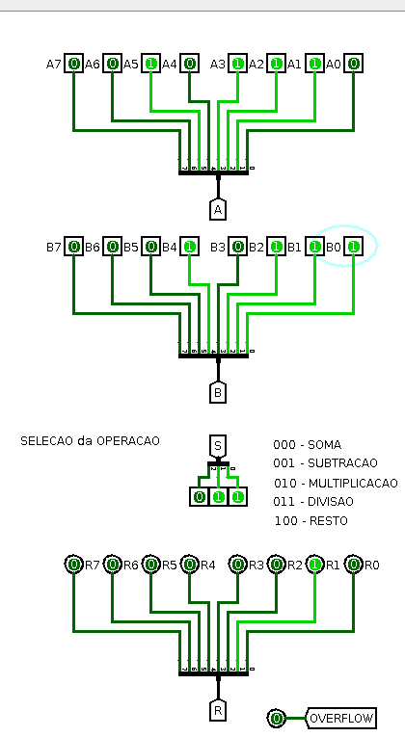
Exemplo
A: 0010 1110 = 46
B: 0001 0111 = 23
A / B = 46 / 23 = 2 = 0000 0010

Slide 18
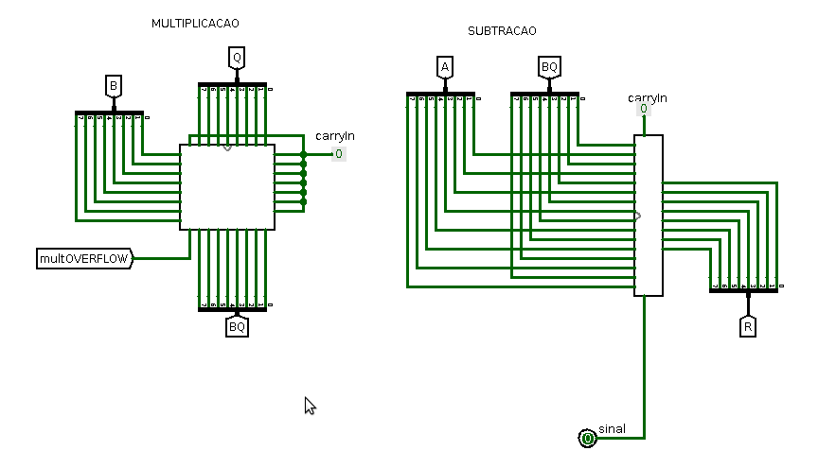
Resto
Algoritmo:
D = ( d * q ) + r
Nosso caso:
R = A - ( B * Q )

Slide 19
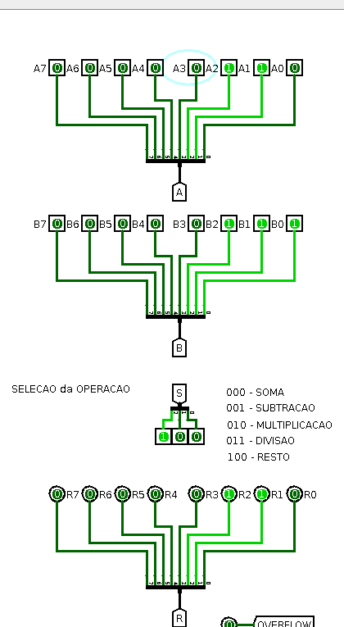
Exemplo
A: 0000 0110 = 6
B: 0000 0111 = 7
A % B = 6 % 7 = 6 = 0000 0110

